Slide 1
Bài 12:
Bảng trừ (qua 10)

Slide 2
TIẾT 1

Slide 3
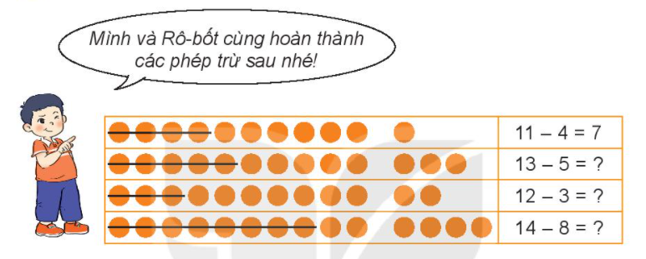
8
9
6

Slide 4
7
8
8
9

Slide 5
= 5
= 5
= 9
= 7
= 9
= 8

Slide 6
= 4

Slide 7
5
6
9
7
8

